Slide 1
Детский оздоровительный лагерь «Спутник» расположен в экологически чистом районе на берегe Козинского водохранилища в 4 км. от поселка Верхние Серги. Направление: Туристическо-краеведческое Название программы: «Продюсерский центр Шири круг» 4 смены количество детей 247 директор МАУ ДОЛ «Спутник» Фадеева Е.В. Автор зам. директора по воспитательной части Бушуева Т.А. 2018 год.

Slide 2
Актуальность, анализ проблем. Отдых и оздоровление детей как совокупность мероприятий, обеспечивающих развитие творческого потенциала детей, охрану и укрепление их здоровья, профилактику заболеваний у детей, занятие их физической культурой, спортом и туризмом, формирование у детей навыков здорового образа жизни, соблюдение ими режима питания и жизнедеятельности в благоприятной окружающей среде при выполнении санитарно-гигиенических и санитарно-эпидемиологических требований. Добро, сотворенное своими руками, должно стать стилем жизни молодых; главным ориентиром нового поколения в новом веке. Добровольческий труд создает возможности людям приобретать новые знания и навыки, полноценно развивать свой персональный творческий потенциал и уверенность в себе. Участие в проектах определяется их собственным добровольным желанием и личной мотивацией. Добровольчество (волонтёрство) стремится к достижению следующих важных результатов: развивает коммуникативные навыки, умение работать в команде, умения и командовать и подчиняться; помогает в создании стабильного и сплоченного общества; расширяет возможности самоопределения, саморазвития, самореализации ребенка на практике(для того, чтобы что-то сделать, надо знать, как это сделать и уметь делать; обладающий знаниями, может обучать других, как «равный равного», как «старший младшего»); Нас с каждым добрым делом становится больше – шири круг.

Slide 3
Цель: Создание условий для формирования у детей и подростков гражданского самосознания, расширить знания об окружающей живой природе, способствовать формированию бережного отношения к ней.
Задачи:
Формирование гражданских качеств, культуры межличностных взаимоотношений.
Пропаганда здорового образа жизни.
Формирование интереса к различным видам деятельности.
Развитие познавательной активности, творческого потенциала каждого ребенка.
Организация активного отдыха и оздоровления детей.

Slide 4
Планируемый результат
Формирование гражданских качеств, культуры межличностных взаимоотношений.
Развитие самосознания, отношения к самому себе.
Умение избегать ненужных конфликтов, а также выходить из конфликтов.
Формирование определенных социальных установок
Пропаганда здорового образа жизни.
Внимательное отношения к своему здоровью;
Правильное поведение во время экскурсий, в общественных местах;
Привлечение к занятиям физической культурой,
Формирование интереса к различным видам деятельности.
В работах детей наблюдается новизна, оригинальность и вариативность, как способ решения творческой задачи.
Дети проявляют интерес к экспериментированию с подручными материалами и инструментами;
В процессе совместной деятельности наблюдается самостоятельность при выборе сюжета, композиции.

Slide 5
Развитие познавательной активности, творческого потенциала каждого ребенка.
Научить детей самостоятельно находить и подбирать нужный
материал и оборудование, выполнять простейшие действия, видеть результат
деятельности, и тем самым развивать собственную творческую активность
каждого ребенка.
Организация активного отдыха и оздоровления детей.
Сформировать основы здорового образа и спортивного образа жизни;
Сформировать экологическую культуру, развитие интереса к природе родного края;
Привлечение детей и подростков в систему дополнительного образования;

Slide 6
События и мероприятия по достижению результата.
Весь механизм реализации программы делится на три этапа: В организационный этап программы основная роль отводится знакомству, выявлению и постановке целей индивидуально-личностного и коллективного развития, сплочению отрядов, формированию законов и условий совместной работы, подготовке к дальнейшей деятельности по программе. Этот период длится 3-4 дня и заканчивается мероприятием, посвященным старту сюжетно-ролевой игры, на котором принимаются законы совместной деятельности в течение смены, происходит знакомство с главными героями программы и идеей.
Основной этап занимает большую часть времени, 10-15 дней. Именно на этом этапе реализуются все поставленные индивидуально-личностные и коллективные цели развития. Основным механизмом реализации обще лагерной деятельности являются тематические дни и ежедневные девизы дня. Каждый день проходит ряд проектов в рамках тематики смены и дня. С целью достижения максимального результата, в течение всего времени основного этапа, коллективы участников программы живут активной внутренней жизнью: проводятся отрядные и меж отрядные коллективно-творческие дела (КТД), отрядные сборы, и др.
В итоговый период изучаются результаты прохождения программы участниками. Подводится итог совместной деятельности, оценивается работа всех отрядов.
Игра как форма жизнедеятельности даёт большие возможности для формирования позитивной направленности личности ребёнка.

Slide 7
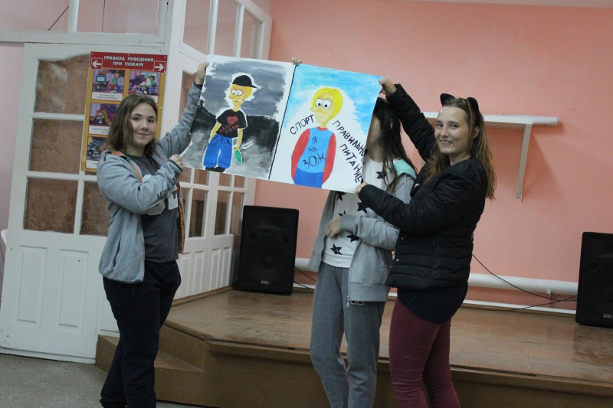
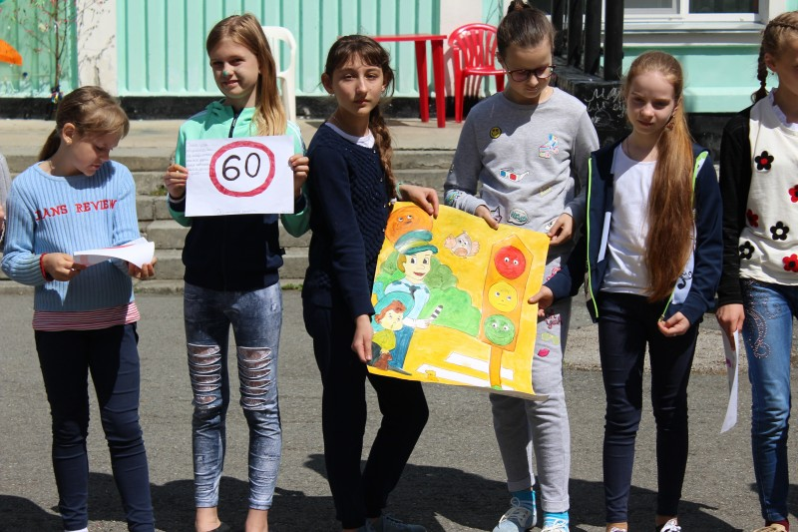
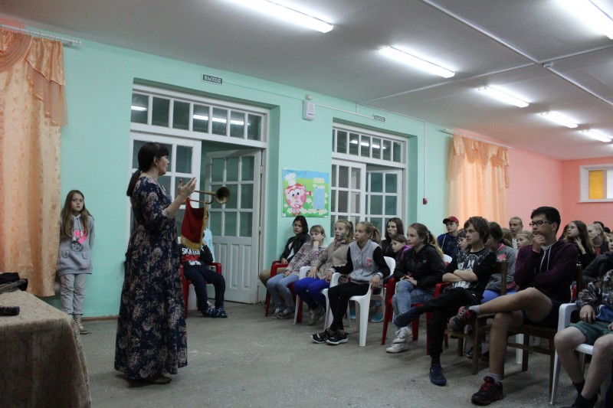
События и мероприятия

Slide 8
Традиции воспитательной системы лагеря Одним из основных направлений работы с детьми является укрепление их здоровья, приобщение к систематическим занятиям физкультурой и привитие навыков здорового образа жизни. Спортивная работа в «Спутнике» направлена на укрепление здоровья детей. С целью оздоровления и совершенствования физического воспитания проводились следующие мероприятия. 1. Матчи по пионерболу между девочками старшего возраста. 2. Матчи по баскетболу. 3. Внутри лагерные игры по пионерболу и футболу в различных возрастных группах. 4. Первенство лагеря по настольному теннису. 5. Игровой кросс «Веселые старты» и спортивные аттракционы. 6. Турнир по шашкам в младшей возрастной группе и по шахматам в старшей возрастной группе. 7.Спартакиада, включающая в себя соревнования по легкой атлетике. 8. Спортивная викторина.

Slide 9
Ресурсное обеспечение достижения результатов
Интеллектуальный потенциал исполнителей программы.
Реальному выполнению программы будет способствовать сплоченный коллектив в количестве 10 педагогов.
Основу коллектива составляют мастера своего дела, имеющие устойчивую профессиональную мотивацию
на самореализацию и развитие детей, люди, пользующиеся уважением в среде своих воспитанников и коллег.
Материальная база и инфраструктура лагеря.
Лагерь построен в 1959 году. Общая площадь территории «Спутника» 3858,4 м ².
2 спальных корпуса детского оздоровительного лагеря «Спутник» способны разместить одновременно 60 детей. Корпуса кирпичные, отапливаемые, одноэтажные. Педагоги проживают вместе с детьми.
В лагере функционируют:
детская игровая площадка; футбольное поле;
волейбольная и баскетбольная площадки;
открытая уличная эстрада;
столовая ( на 80 посадочных мест);
кухня (оснащенная современным оборудованием);
медицинский и процедурный кабинет.

Slide 10
Педагогические условия.
отбор педагогических средств с учетом возрастных и индивидуальных особенностей, с способствующих
успешной самореализации детей.
организация различных видов деятельности.
добровольность включения детей в организацию жизни лагеря.
создание ситуации успеха.
систематическое информирование о результатах прожитого дня.
организация различных видов стимулирования.
Материально-техническое обеспечение программы.
материалы для оформления и творчества детей;
спортивный инвентарь;
канцелярские принадлежности;
аудиоматериалы, видео, медиа, сублимационная техника;
призы и награды для стимулирования;
Методическое обеспечение.
наличие программы лагеря, планов работы отрядов, плана-сетки;
должностные инструкции всех участников процесса;
проведение установочного семинара для всех работающих в течение лагерных смен;
подбор методических разработок в соответствии с планом работы.
проведение ежедневных планёрок.
разработка системы отслеживания результатов и подведения итогов.

Slide 11
Педагогические инструменты измерения результатов
на начальном этапе (организационный период смены) будет происходить сбор данных о направленности интересов ребенка, мотивации деятельности и уровень готовности к ней (тесты, анкеты, игры);
промежуточная диагностика (основной период смены) позволит корректировать процесс реализации программы и определить искомый результат с помощью аналогии и ассоциации;
итоговая диагностика (заключительный период смены) позволит оценить результаты реализации программы, а так же поможет отследить личные достижения каждого ребенка в отдельности.
В рамках программы предусматривается организация следующих видов анализа: анализ дел, анализ деятельности, творческих мастерских, анализ дня, анализ деятельности за определенный период времени, анализ стиля взаимоотношений, анализ работы органов со управления, анализ конкретных поступков и участия каждого в жизнедеятельности отряда и лагеря.
На каждом уровне организации анализа и рефлексии предусматриваются определенные формы:
На личном уровне – шкала настроения детей и ведущих, анкеты, индивидуальные беседы и т.д.
На уровне команды – вечерние огоньки, система отрядных огоньков, выпуск газеты, итоговые сборы, экран настроения.

Slide 12
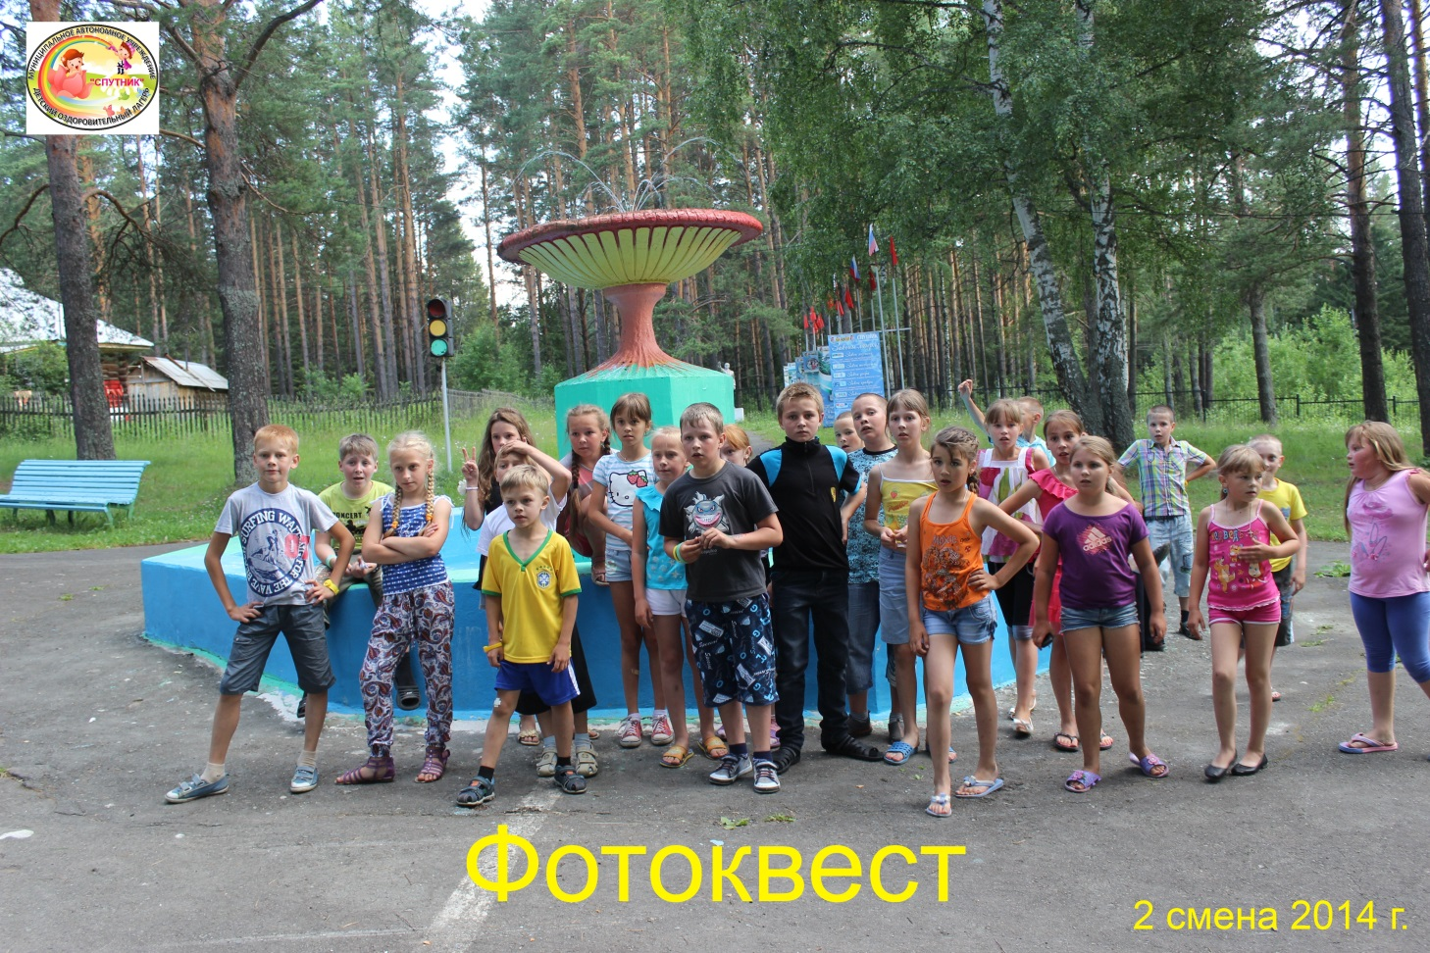
Пример:
Методы исследования: беседа и анкетирование. Цель опроса: оценка качества пребывания c детьми летом, в том числе:
-изучение степени комфортного состояния детей в лагере;
-эмоциональный фон детского коллектива;
-степень удовлетворенности отдыхом;
Методика самоанализа «пять пальцев»
М (мизинец) – «Мысль». Какие знания, опыт я сегодня приобрел?
Б (большой) – «Близка ли цель»? Что я сегодня сделал для достижения своей цели?
С (средний) – «Состояние духа»: каким было мое настроение? Отчего оно зависит?
У (услуга) – «Услуга» чем я мог помочь другим людям, чем порадовать их?
Б (безыменный) – «Бодрость тела»: как я физически чувствовал себя, что сделал для своего здоровья?
Диагностика вожатых.
Анкета «Твои планы на смену» - Хочу узнать _____________________ - Хочу увидеть_____________________ - Хочу сделать _____________________ - Хочу научиться___________________ - Могу научиться___________________ - Хочу, хочу, хочу___________________ - Не хочу, не хочу, очень не хочу_______

Slide 13
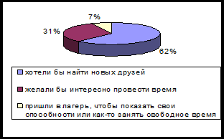
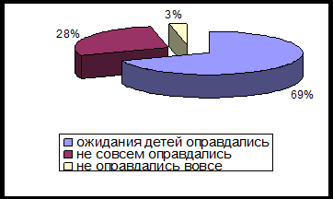
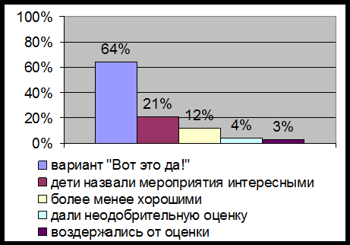
Анализ результатов исследования
Рассмотрим реализацию программы 2017г. «Остров приключений» на примере отряда детей « Морские котики» в возрасте 10-17 лет, состоящего из 32 человек.
В реализации программы были задействованы следующие категории работников загородного лагеря: начальник лагеря, старший воспитатель, воспитатели на отрядах, вожатые на отрядах, руководители творческих мастерских.
Анализ анкеты «Ожидание детей от пребывания в лагере»
которая была проведена в начале смены, показал,
что большинство детей приходят в лагерь, чтобы найти
новых друзей, интересно провести время.
В конце смены проведено анкетирование
«Подведение итогов работы смены» которое показало,
что ожидания большинства детей от пребывания в
лагере полностью оправдались.
Из всех мероприятий, проведенных в рамках программы
«Остров приключений», приоритеты были расставлены
детьми следующим образом: наивысшую оценку получили
экскурсии - 64%, кружки - 54%, конкурсы - 46%,
праздники - 44% и спортивные мероприятия - 36%

Slide 14
Схема управления программой
Цель воспитательной системы
Задачи воспитательной системы
Механизм реализации программы
Оздоровительный модуль
Туристический модуль
Организационный модуль
Творческий модуль
Патриотический модуль

Slide 15
Отличия оздоровительно-образовательной программы 2018 года
Сама жизнь давно утвердила основную задачу организации летнего отдыха детей, который должен быть интересным и полезным.
Одним из важных направлений является подготовка подрастающего поколения к труду, включение их в созидательную производственную деятельность.
Воспитательная деятельность в лагере имеет свою особенность и свою специфику. Подход к педагогическому содержанию ориентирован на индивидуальные интересы, склонности и особенности каждого ребенка, в результате чего у детей появляется возможность выбирать то, что им интересно, осваивать новое.
Педагогический коллектив стараются сохранить лучшие традиции, накопленный многолетний опыт, отобрать то содержание, которое остается актуальным.
Мы хорошо понимаем, что организация лета, направленная на укрепление здоровья детей и подростков–важнейший показатель, определяющий экономический, интеллектуальный, культурный потенциал страны. Поэтому наша основная задача-забота о здоровье и развитии подрастающего поколения.

Slide 16
Новации.
Ориентация на интересы ребенка, сегодня одна из важных черт детского
оздоровительного лагеря. Детский лагерь создает благоприятные условия для самосовершенствования и самореализации личности.
· детские оздоровительные лагеря являются частью социальной среды, в которой дети реализуют свои возможности, потребности в индивидуальной, физической и социальной компенсации;
· в основе деятельности детского оздоровительного лагеря лежат принципы массовости и общедоступности мероприятий по интересам; развития творчества и самодеятельности, социально значимой направленности деятельности; единства оздоровительной и воспитательной работы с детьми; взаимосвязи с семьей и социальной средой;
· детские оздоровительные лагеря характеризуют предметно-практическую деятельность, конкретные жизненные ситуации, которые помогают познать ребенка, выстроить отношения между детьми, детьми и взрослыми.
Уважение к личности ребенка, к его внутреннему миру, признание его
права быть самим собой, создание условий для развития его способностей,
удовлетворения индивидуальных нужд и потребностей, самореализации –
все это характеризует детский оздоровительный лагерь .

Slide 17
Организация взаимодействия лагеря «Спутник»
с социальными партнерами

Slide 18
СПАСИБО
ЗА ВНИМАНИЕ!

